Slide 1
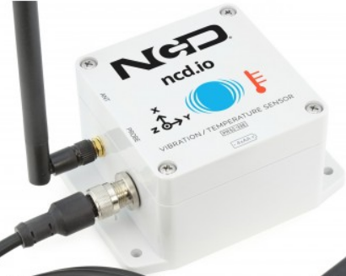



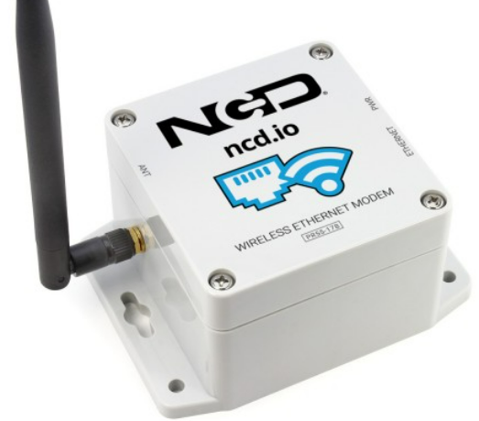

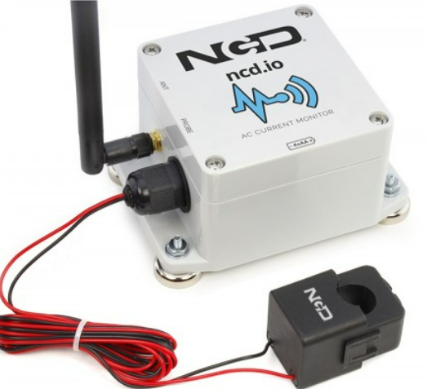
지그비 통신
Wi-fi
무선 진동 센서
공유기 (Wi-fi)
서버
산업용 PC
수신기
지그비 통신
무선 전류 센서

